Slide 1
Unterweisungsmodul
Elektrofachkraft
Arbeiten an Hochvolt-Fahrzeugen
Rev. 01_2024-11-20

Slide 2
In diesem Modul lernt man unter anderem:
Übersicht der in HV-Fahrzeugen eingesetzten Komponenten
Messung von Strom, Spannung, Widerstand, Isolationswiderstand in HV-Fahrzeugen
Hinweis: Sämtliche Inhalte dieser Präsentation sind urheberrechtlich geschützt. Die Verwendung der Inhalte, auszugsweise oder in der Gesamtheit, ist ohne Zustimmung des Urhebers bzw. Autors verboten. Verletzungen des Urheberrechts werden rechtlich verfolgt.

Slide 3
Hochvolt Fahrzeugtechnik
Übersicht der in HV-Fahrzeugen eingesetzten Komponenten

Slide 4
Elektromotoren
Die Verwendung elektrischer Motoren für den Fahrantrieb ermöglicht aufgrund ihrer Eigenschaften einen wesentlich größeren Gestaltungsfreiraum bei der Anordnung der Komponenten des Antriebsstrangs.
Die Tatsache, dass ein Elektromotor ein hohes Drehmoment über fast den gesamten Drehzahlbereich zur Verfügung stellen kann, erlaubt die Verwendung von Getrieben mit weniger Stufen und Gängen bis hin zu Getrieben mit fester Übersetzung oder sogar den Einsatz getriebeloser Direktantriebe.
Das Wegfallen von Verlusten und Massenträgheiten des klassischen Antriebsstrangs (zum Beispiel beim Verbrennungsmotor, Getriebe und Differenzial) ermöglicht zusätzlich, zum ohnehin sehr guten Wirkungsgrad eines Elektromotors, eine weitere Steigerung des Antriebsstrang-Gesamtwirkungsgrads.

Slide 5
Elektromotoren - Übersicht
Gleichstrom-
Motoren
Wechselstrom-
Motoren
Permanenterregt
Synchron
Asynchron
Fremderregt
Permanenterregt
Käfigläufer
Fremderregt
Nebenschluss
Reluktanz
Schleifringläufer
Reihenschluss

Slide 6
Drehstrommotor
Drehstrommotoren sind von der Charakteristik her Wechselstrommotoren die mit einem 3-Phasigen Wechselstrom beaufschlagt werden.
Grundsätzlich lassen sich gemäß dem Laufverhalten von Stator und Rotor die Drehstrommotoren unterteilen in:
Synchron
Asynchronmotoren
Beim Synchronmotor haben Läufer und Drehfeld die selbe Drehzahl, wobei beim Asynchronmotor der Läufer dem Drehfeld der Ständerwicklung hinterher läuft.

Slide 7
Synchronmotor
Da die Permanentmagnete das Magnetfeld des Rotors bilden, muss nicht erst Energie von außen hinzugefügt werden. Deshalb haben diese Motoren eine sehr hohe Leistungsdichte, verbunden mit einem sehr hohen Wirkungsgrad (> 90%).
Vorteile der Permanentmagnet-Synchronmotoren sind:
geringes Massenträgheitsmoment
wartungsarm
Drehzahl von Belastung unabhängig
Nachteile der Synchronmotor sind:
hohe Anschaffungskosten für Magnetmaterial
hoher Regelungsaufwand
läuft nicht selbstständig an

Slide 8
Asynchronmotor
Es kommen zwei grundsätzliche Ausführungsformen zum Einsatz:
Der Schleifringläufermotor besitzt auf dem Rotor oder Läufer eine Dreiphasen-wicklung, die über Schleifringe kontaktiert werden.
Beim Käfigläufer sind in den Läufernuten massive Stäbe aus Kupfer oder Aluminium eingelegt, die über stabile Kurzschlussringe auf den Stirnseiten miteinander kurzgeschlossen sind.
Vorteile des Asynchronmotors:
lange Lebensdauer
wartungsarm, da einfacher Aufbau und Entfall von Bürsten
vergleichsweise geringe Herstellungskosten
selbstständiger Anlauf möglich
kurzzeitig stark überlastbar
robuste Ausführung
Nachteile des Asynchronmotors:
kleinerer Wirkungsgrad im Vergleich zur permanent magnetisierten Synchronmotoren bei hoher Momentausnutzung
geringes Anlaufmoment

Slide 9
Batteriesysteme
Eine Batterie ist ein elektrochemischer Energiespeicher und ein Wandler. Bei der Entladung wird gespeicherte chemische Energie durch die elektrochemische Redoxreaktion in elektrische Energie gewandelt.
Aufgrund der vielen Einsatzbereiche mit sehr unterschiedlichen Anforderungen bezüglich Spannung, Leistung und Kapazität gibt es heute Batterien in nahezu unüberschaubaren Ausführungen.
Blei
Nickel/Cadmium
Nickel/Metallhydrid
Natrium/Nickelchlorid
Lithium/Ionen
Lithium/Polymer
Zink/Luft

Slide 10
Batteriesysteme in HV-Fahrzeugen
Es gibt eine Vielzahl unterschiedlicher Batteriesysteme, die wichtigsten Batterietypen für Hybrid-/Elektrofahrzeuge die sich durchgesetzt haben, werden in der nachfolgenden Tabelle aufgeführt.
 | Nickel Metall-Hydrid | Lithium-Ionen
Nennspannung pro Zelle | 1,2 Volt | 3,6 Volt (unter 2,4 Volt defekt)
Energiedichte | 80 Wh/kg | 90-190 Wh/kg
Besonderheiten | Reagiert Empfindlich auf über- und Tiefentladung | Reagiert empfindlich auf Temperatur beim Laden. (Brandgefahr) Teuer in der Herstellung (Rohstoff, Produktion)

Slide 11
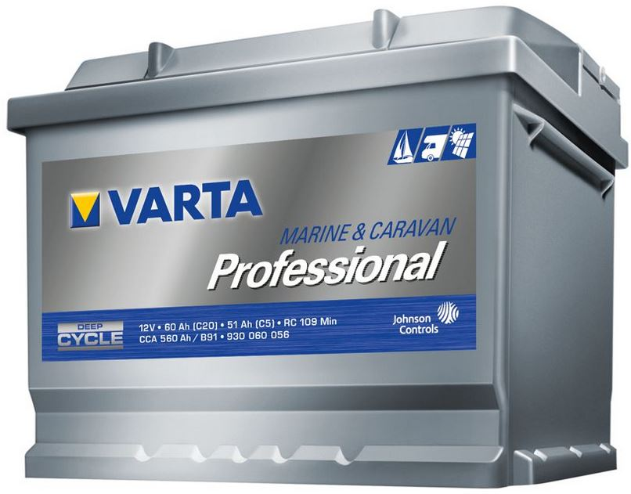
Bleiakkumulator
Bei einem Bleiakkumulator handelt es sich um eine Ausführung des Akkumulators, bei der die Elektroden im geladenen Zustand aus Blei und Bleidioxid und der Elektrolyt aus verdünnter Schwefelsäure besteht.
Bleiakkumulatoren gelten für eine Lebensdauer von einigen Jahren als zuverlässig und preisgünstig. Im Vergleich mit anderen Akkumulatortechnologien sind sie jedoch ziemlich schwer und weisen nur eine geringe Energiedichte auf.
Sie werden unter anderem auch als Energiespeicher für Elektrofahrzeuge eingesetzt. Die wohl bekannteste Anwendung ist die Starterbatterie für Kraftfahrzeuge.
Quelle: www.Varta-automotive.de

Slide 12
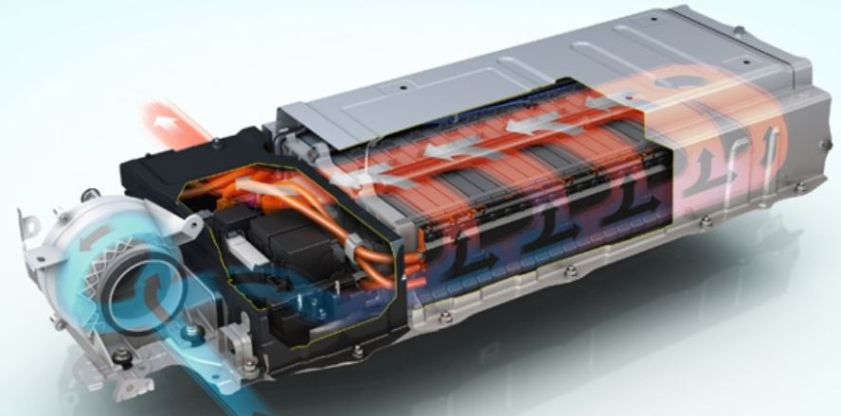
Nickel/Metallhydrid-Batterien
NiMH-Akkus bieten im Vergleich zu NiCd-Akkus bei gleicher Spannung ungefähr die doppelte Energiedichte. Zudem kommt noch, dass sie im Vergleich zu den NiCd-Akkus haltbarer sind und der Memory-Effekt aufgrund der anderen Verarbeitung fast wegfällt
Im PKW des Typs Toyota Prius wird die bislang größte serienmäßig hergestellte Nickel-Metallhydrid-Batterie zum Antrieb eines 33-kW-Elektromotors eingesetzt (Stand 2005). Sie besteht aus 228 in Reihe geschalteten Zellen mit einer Kapazität von je 6,5 Ah. Die Zellen stellen eine Spannung von 228 × 1,2 V = 273,6 Volt bereit. Die Entladung ist auf 40 % der Gesamt-Energie von 273,6 V × 6,5 Ah = 1750 Wh begrenzt. Einschließlich Ladeelektronik weist die Batterie eine Masse von 53,3 kg auf
Quelle: www.t-online.de/auto/elektromobilitaet/

Slide 13
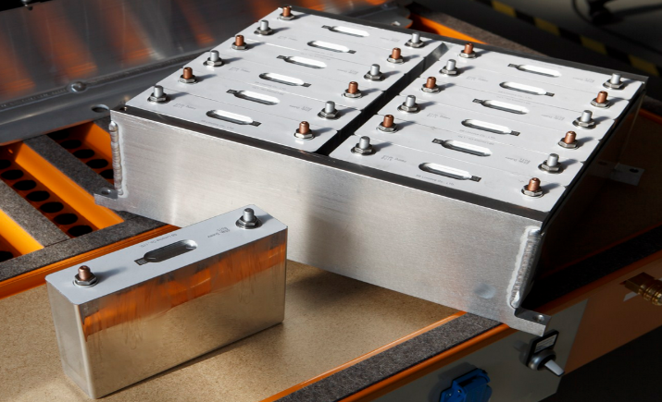
Lithium-Ionen Batteriespeicher
Lithium-Ionen-Akkus stecken in Smartphones, Notebooks, aber auch in Haushaltsgeräten, elektrisch betriebenem Werkzeug und Spielzeug, für z.B. Elektrofahrräder und letztendlich auch die voranschreitende Elektromobilität im Automobilbau profitieren von der Entwicklung
Moderne Lithium-Akkus für Kraftfahrzeuge erreichen eine Energiedichte von über 120 Wh/kg (zum Vergleich: konventionelle Autobatterien auf der Basis von Bleiakkumulatoren erreichen ca. 30 Wh/kg).
Um bei leistungsstarken Hochenergie-Batteriesystemen (z.B. im Bereich Kraftfahrzeuge) die hohen Spannungen von mehreren Hundert Volt zu erreichen, werden die Speichersysteme üblicherweise durch Serien-/Parallel-schaltungen von Standard-Einzelzellen aufgebaut.
Quelle: bmwblog.com

Slide 14
Inverter
Das im Automobilbau in der Regel als Inverter bezeichnete Bauteil wird auch als Wechselrichter, Resonanzwandler, Phasenwandler oder Umformer bezeichnet.
Der Inverter ist neben dem Motor-Generator ein wesentliches Bauteil des Drehstromantriebs. Im Inverter wird die Gleichspannung der HV-Batterie so auf die Phasenanschlüsse des Antriebsmotors verteilt, dass ein dreiphasiges Spannungssystem entsteht.
Sofern der Motor-Generator als Generator genutzt wird, wird die von der Maschine erzeugte dreiphasige Wechselspannung in die zum Aufladen der HV-Batterie benötigte Gleichspannung umgewandelt.
Des Weiteren benötigt man den Inverter zur Drehzahlsteuerung der elektrischen Antriebsmotoren.
Inverter mit Spannungszwischenkreis sind heute im Kraftfahrzeug die gebräuchlichste Umrichterform, an ihnen ist auch die Hochvolt-Batterie angeschlossen.

Slide 15
DC/DC-Wandler
Im Wesentlichen besteht der DC/DC-Wandler aus einer Schaltereinheit, einem Transformator zur Potentialtrennung, einem nachgeschalteten Gleichrichter, sowie einem Filter.
Die Funktion eines DC/DC-Wandlers besteht in der:
Umwandlung der HV-Gleichspannung in eine 12 V Gleichspannung
Aufladen der 12 V Batterie
Versorgung des 12 V Bordnetzes
Der DC/DC-Wandler kann auch bidirektional ausgeführt werden, was die Speisung des HV-Systems aus der 12-V-Batterie ermöglicht. Damit gewinnen Hybridfahrzeuge, welche zum Verbrennungsmotorstart die elektrische Maschine benötigen, bei defekter oder entladener Hochvolt-Batterie die Möglichkeit zum Start des Verbrennungsmotors.

Slide 16
DC/DC-Wandler
Im Wesentlichen besteht der DC/DC-Wandler aus einer Schaltereinheit, einem Transformator zur Potentialtrennung, einem nachgeschalteten Gleichrichter, sowie einem Filter.
Die Funktion eines DC/DC-Wandlers besteht in der:
Umwandlung der HV-Gleichspannung in eine 12 V Gleichspannung
Aufladen der 12 V Batterie
Versorgung des 12 V Bordnetzes
Der DC/DC-Wandler kann auch bidirektional ausgeführt werden, was die Speisung des HV-Systems aus der 12-V-Batterie ermöglicht. Damit gewinnen Hybridfahrzeuge, welche zum Verbrennungsmotorstart die elektrische Maschine benötigen, bei defekter oder entladener Hochvolt-Batterie die Möglichkeit zum Start des Verbrennungsmotors.

Slide 17
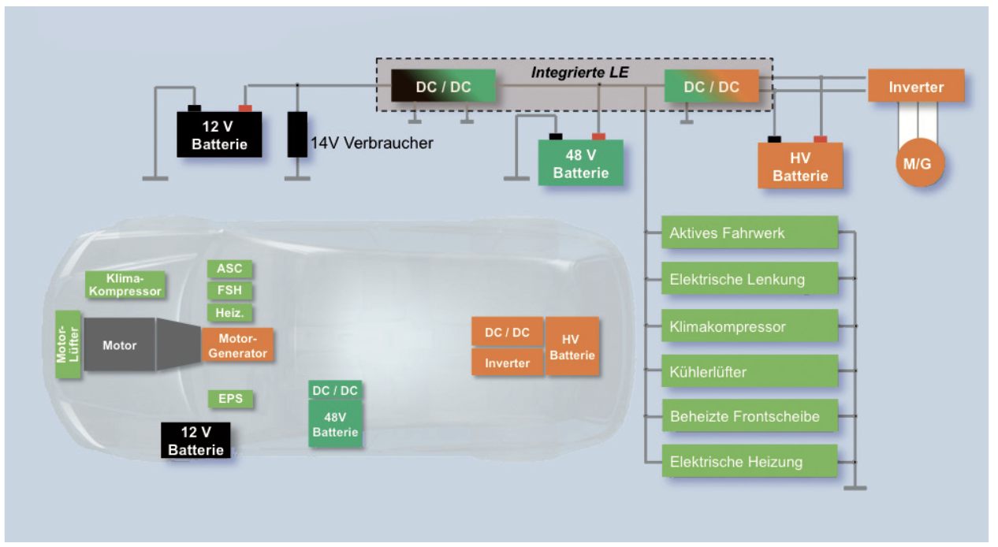
Übersicht der eingesetzten Komponenten Am Beispiel eines Hybrid Fahrzeuges
Quelle: Delphi Deutschland

Slide 18
Messungen an Hochvolt-Fahrzeugen
Strom, Spannung, Widerstand, Isolationswiderstand

Slide 19
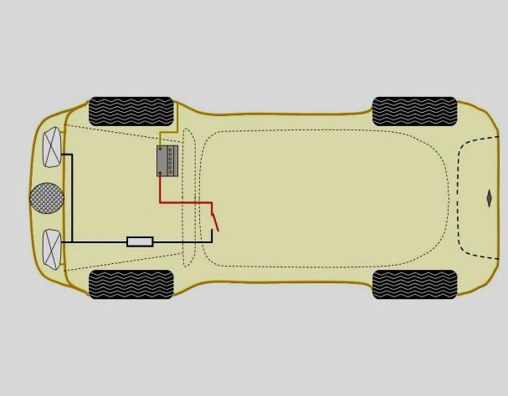
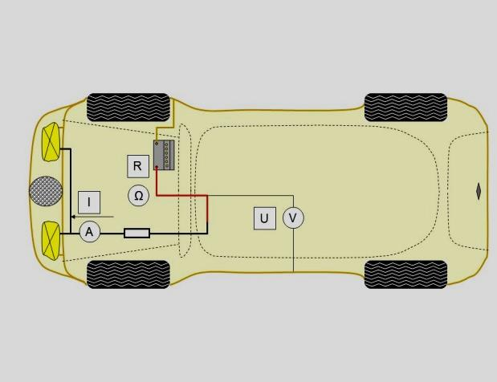
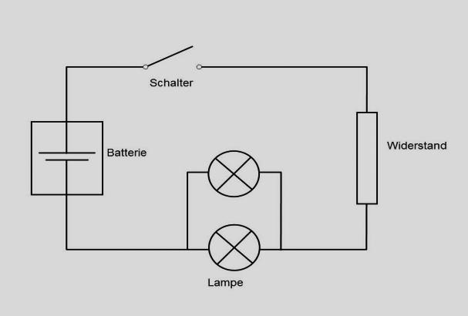
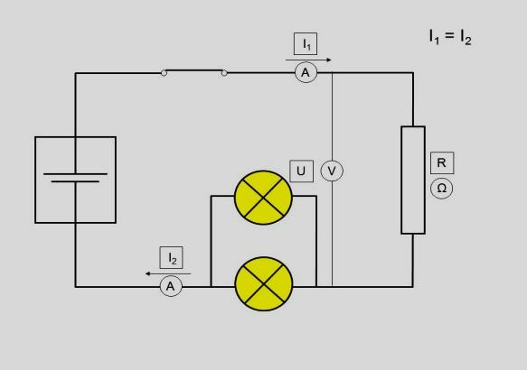
Physikalische Größen im KFZ-Bordnetz
Im Kraftfahrzeug wird die Kraftfahrzeugkarosserie als "Rückleitung" (Masse) verwendet. Der Stromkreis zwischen der Batterie und den Verbrauchern wird im Kraftfahrzeug dadurch geschlossen, dass die Verbraucher mit der Fahrzeugmasse (metallische Bauteile der Karosserie) verbunden werden.
Prinzipieller Aufbau
Ersatzschaltbild

Slide 20
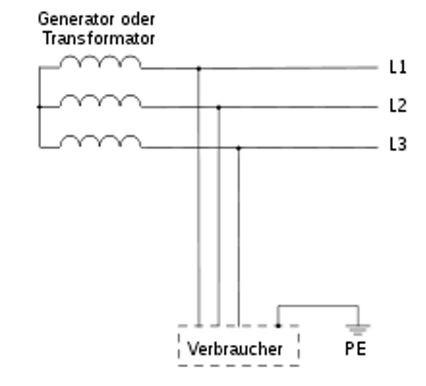
Physikalische Größen im HV-Fahrzeug
Bei einem HV-Fahrzeug, ist das Hochvoltnetz ein IT-ähnliches Netz, entsprechend sind sowohl HV+ als auch HV- galvanisch von der Fahrzeugmasse und allen Betriebsmittelkörpern getrennt.
Im IT-Versorgungssystem sind alle aktiven Teile von Erde getrennt oder ein Punkt ist über eine Impedanz mit Erde verbunden. Die Körper (von elektrischen Betriebsmitteln) der elektrischen Anlage sind entweder einzeln geerdet oder gemeinsam geerdet oder gemeinsam mit der Erdung des Systems verbunden, in Übereinstimmung mit DIN VDE 0100-410.

Slide 21
Ohmsches Gesetz
Legt man einen Widerstand [R] an eine Spannung [U] und bildet einen geschlossenen Stromkreis, so fließt durch den Widerstand [R] ein bestimmter Strom [I].

Slide 22
Messgeräte
Beim Messen elektrischer Größen sind immer folgende Randbedingungen zu beachten:
Handelt es sich um ein geprüftes und zugelassenes Messgerät (z.B. GS-Zeichen)?
Ist die Messgeräteausführung für die zu messende elektrische Maßeinheit geeignet bzw. eingestellt [V,A, Ω]?
Ist das Messgerät für die Größenordnung der zu messenden Maßeinheit geeignet und zugelassen (z.B. mV, V, kV)?
Ist das Messgerät so in dem Schaltkreis angebracht, dass die korrekte Größe gemessen wird?

Slide 23
Messen von Spannung, Strom, Widerstand
Elektrische Spannung U
Einheit: 1 V = 1 Volt
V
V
V
A
Elektrische Stromstärke (Strom) I
Einheit: 1 A = 1 Ampere
A
A
Ikonst
Elektrischer Widerstand R
Einheit: 1 Ω = 1 Ohm
UΔ
Ω
Ikonst

Slide 24
Spannungsmessung
Messgeräte:
Diodenprüflampe
Voltmeter
Multimeter
Oszilloskop
Motortester
Bei der Spannungsmessung sind die Messspitzen des Messgerätes zwischen zwei spannungsführende Bauteile/Kabel anzusetzen.

Slide 25
Spannungsmessung
Messgeräte:
Multimeter
Motortester
Amperemeter
Der Strom wird mit einem Amperemeter gemessen, demzufolge hat ein Amperemeter fast keinen Innenwiderstand. Damit man den Strom messen kann, muss der Strom über das Amperemeter fließen.
I
A

Slide 26
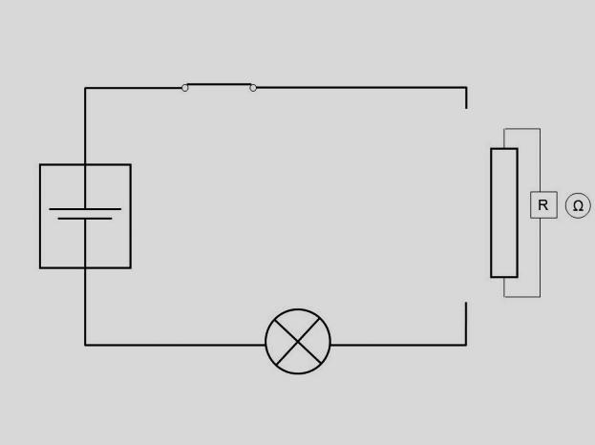
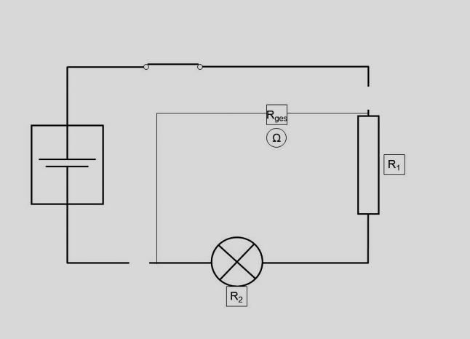
Widerstandsmessung
Messgeräte:
Multimeter
Durchgangsprüfer
Motortester
Für die Messung eines Widerstandes ist dieser aus dem Stromkreis zu nehmen.
Es ist auch möglich, den Stromkreis um den Widerstand bzw. die Widerstände herum vom restlichen Stromkreis zu trennen.

Slide 27
Reihenschaltung von Widerständen
Der Gesamtwiderstand Rges. einer Reihenschaltung errechnet sich sich indem man die Einzelwiderstände addiert: Rges. = R1 + R2 + R3 ….
Da es sich bei der Reihenschaltung um einen unverzweigten Stromkreis handelt fließt überall der gleiche Strom. Die Stromstärke I ist also überall in der Schaltung gleich groß.
U
U
U
U
U =
U₁
+
U₂
+
U₃
.....
1
2
3
U = R x I
₁
₁
R 1
R 2
R 3
U = R x I
₂
₂
I
U = R x I
₃
₃

Slide 28
Parallelschaltung von Widerständen
Der Gesamtwiderstand Rges. einer Parallelschaltung errechnet sich aus den Einzelwiderständen R1 bis Rn nach der Formel:
Der Gesamtwiderstand Rges ist stets kleiner als der kleinste Einzelwiderstand.
An allen Widerständen liegt die gleiche Spannung U an. Die Spannung U ist überall gleich groß. U = U_{R1} = U_{R2} = ... = U_{Rn}
I
I
I
1
2
3
R1
R2
R3
U

Slide 29
Isolationswiderstand
Mit einer Isolationswiderstandsmessung R_{ISO} wird überprüft, ob die spannungsführenden Teile des HV-Bordnetzes ausreichend gegen die Fahrzeugmasse isoliert sind (z.B. Herstellerangabe R_{ISO} > 10MΩ).
Die Spannungsfreiheit des HV-Systems muss vor der Isolationsmessung festgestellt werden.
Das Messgerät baut eine entsprechende Prüfspannung auf und der entsprechende Stromfluss gibt Auskunft über die Isolationsfestigkeit.
Das Messergebnis gibt Auskunft, wie viel Ohm Widerstand pro 1 Volt angelegter Prüfspannung erreicht wurde.

Slide 30
Was man jetzt wissen sollte:
Aus welchen Hauptkomponenten ein HV-Fahrzeug besteht.
Wie man Strom, Spannung, Widerstand an einem HV-Fahrzeug misst.
Hinweis: Sämtliche Inhalte dieser Präsentation sind urheberrechtlich geschützt. Die Verwendung der Inhalte, auszugsweise oder in der Gesamtheit, ist ohne Zustimmung des Urhebers bzw. Autors verboten. Verletzungen des Urheberrechts werden rechtlich verfolgt.

